Slide 1
Monitoramento dos Biomas Brasileiros e Mudanças Climáticas
Ricardo M O Galvão
Instituto de Física
Universidade de São Paulo

Slide 2
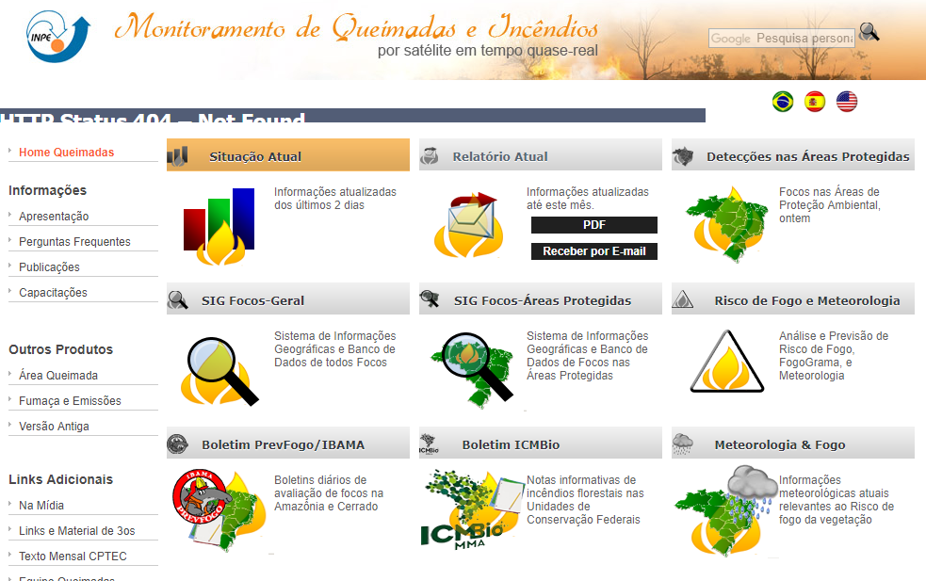
Missão
http://sigma.cptec.inpe.br/queimadas/index_old.php
Desenvolver, operar e utilizar sistemas espaciais para o avanço da ciência, da tecnologia e das aplicações nas áreas do espaço exterior e do ambiente terrestre, e oferecer produtos e serviços inovadores em benefício do Brasil.

Slide 3
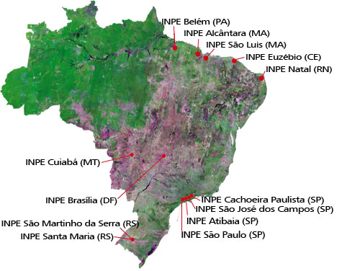

Instituto Nacional de Pesquisas Espaciais
Fernando de Mendonça

Slide 4
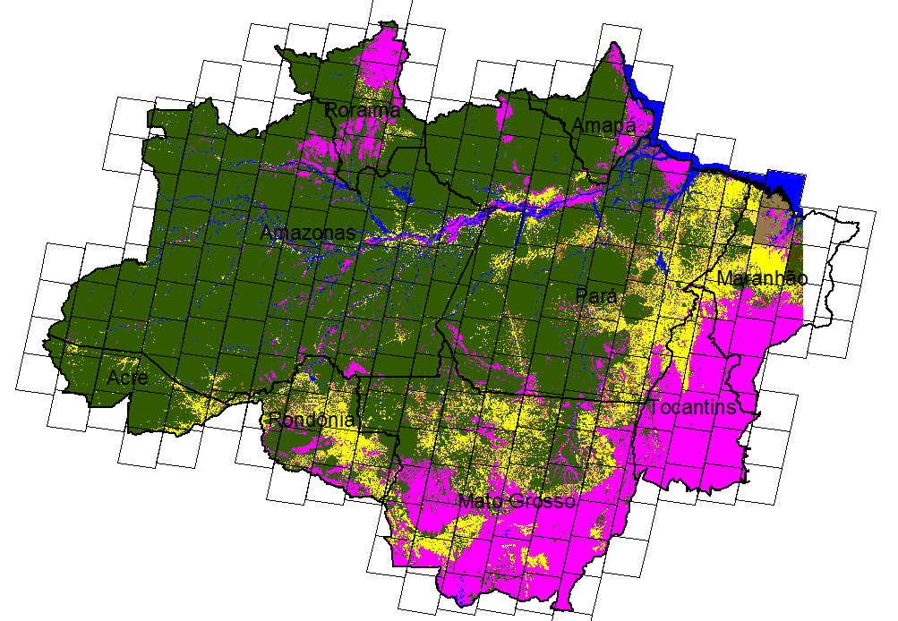

Institucionalidade
Programa de Monitoramento
Ambiental dos Biomas Brasileiros – PMABB
Portaria MMA nº 365, de 27 de novembro de 2015

Slide 5
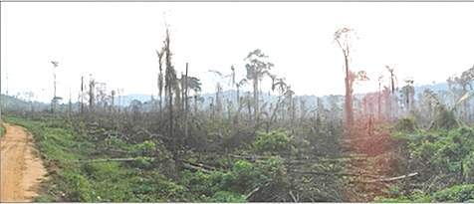
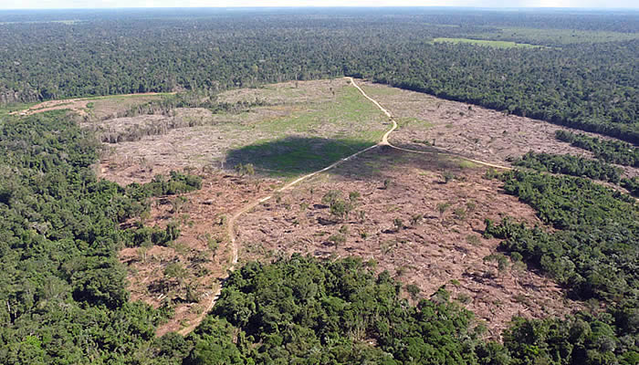
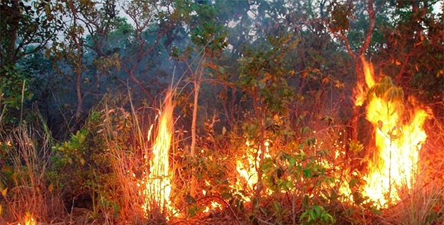
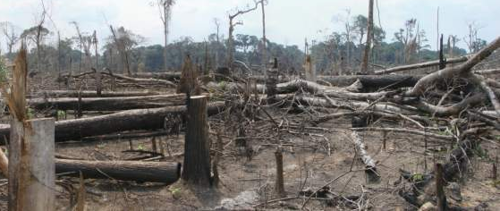
Projeto PRODES
fonte: Adaptado de www.terraclass.gov.br
Desmatamento Corte Raso desde 1988
Imagens da classe Landsat, com 30 m de resolução espacial
Áreas mínimas de 6,25 ha
Corte: início da estação seca
Limpeza: final da estação seca

Slide 6
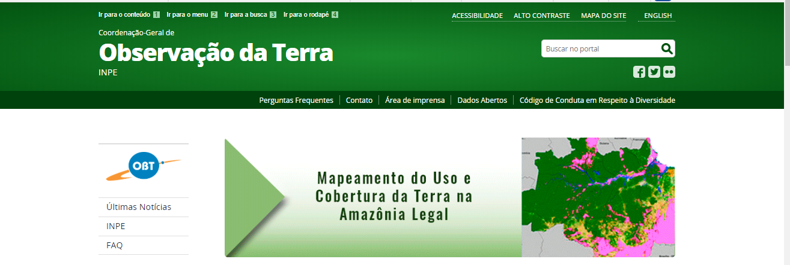
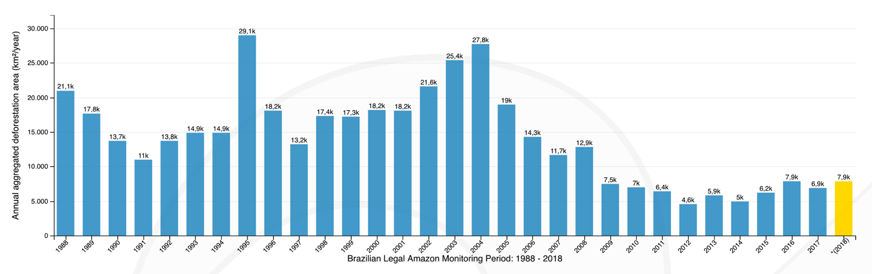
7.536 km²
http://www.inpe.br/noticias/noticia.php?Cod_Noticia=5138

Slide 7
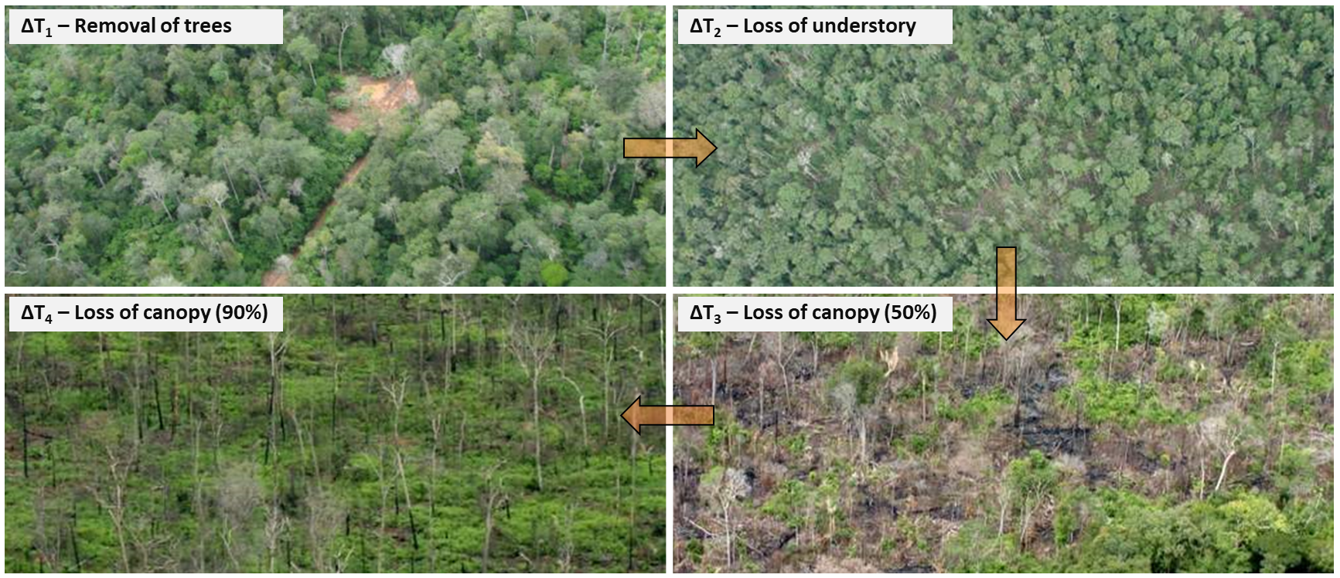
Projeto DETER
fonte: Adaptado de www.terraclass.gov.br
Desmatamento e Degradação Florestal
2004 – 2017: MODIS/Terra Aqua, 250 m, área mínima mapeável > 25 ha
2014 – hoje: WFI/CBERS-4, 64 m, área mínima mapeável > 3 ha

Slide 8
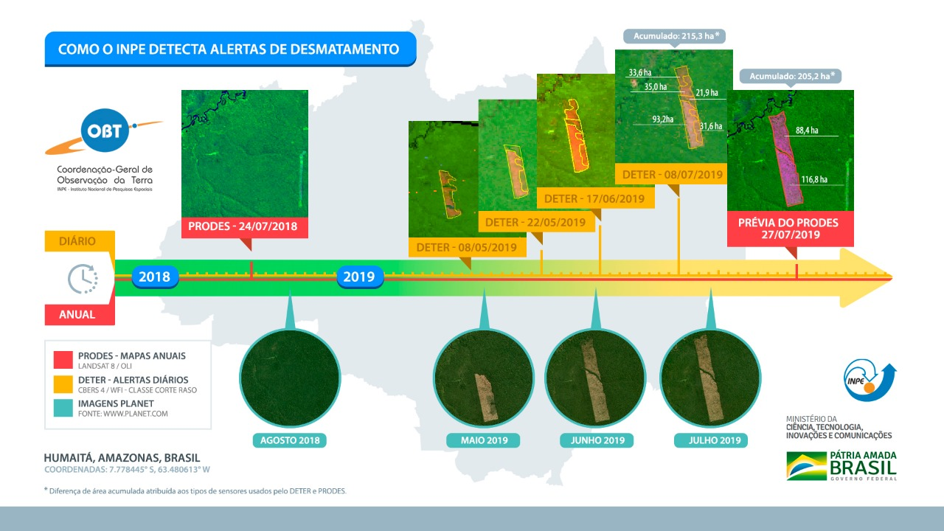
Projeto DETER
Monitoramento Contínuo

Slide 9

Os sistemas de monitoramento do desmatamento da Amazônia desenvolvidos pelo INPE levaram a um decréscimo de 88% da taxa de desmatamento, de 2004 a 2012, o que pode ser considerada a história de maior sucesso no controle ambiental na última década
NATURE

Slide 10

The Guardian – 19 Julho 2019

Slide 11
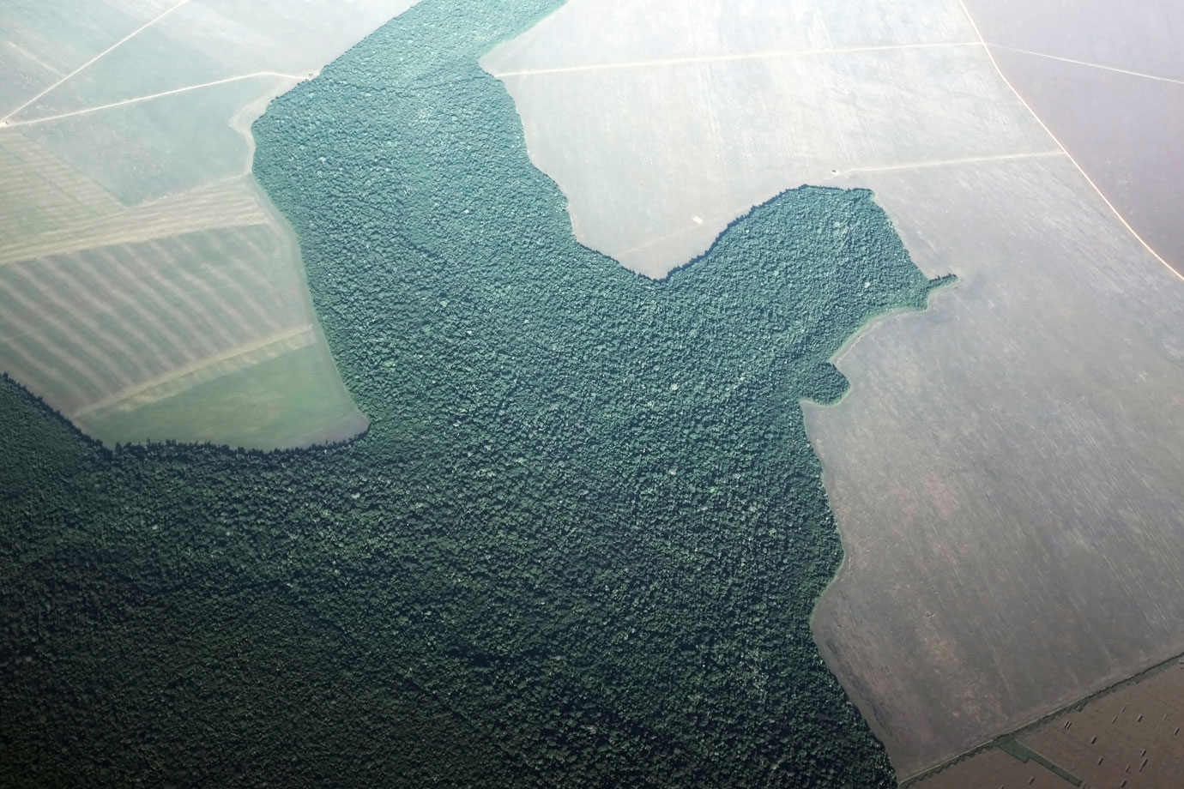
Exame – 22 Julho 2019
O erro amazônico de Bolsonaro
Apesar de o presidente ter tentado relativizar o desmatamento, ele é grave porque coloca em risco toda floresta. E porque é crime, independente do tamanho
Alexandre Mansur

Slide 12
Exame – 22 Julho 2019
O atual governo parece ter encontrado uma estratégia para lidar com alguns dos graves problemas do país: negar que existam. E atacar quem os mede. Depois de duvidar do aquecimento global, questionar que exista fome no Brasil e rejeitar o fato histórico da ditadura, o presidente Jair Bolsonaro no final da semana passada atacou os dados sobre o desmatamento na Amazônia. Diante de um aumento nas taxas anuais de devastação da floresta, a reação foi bater no Instituto Nacional de Pesquisas Espaciais (Inpe) que há 40 anos desenvolveu tecnologia mundialmente reconhecida de ponta para monitorar a região. Sem apresentar prova, o presidente acusou o Inpe de mentir sobre os dados e de estar a serviço de interesses escusos. “Se toda essa devastação que vocês nos acusam que estamos fazendo e que já foi feita no passado (sic), a Amazônia já teria sido extinta, seria um grande deserto”, disse Bolsonaro. “A questão do Inpe, eu tenho a convicção que os dados são mentirosos”.

